Slide 1
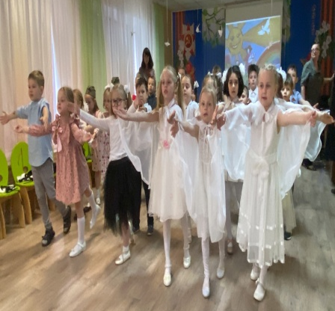
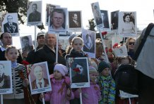
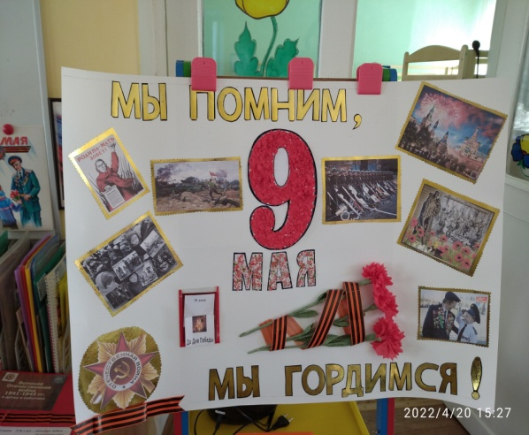
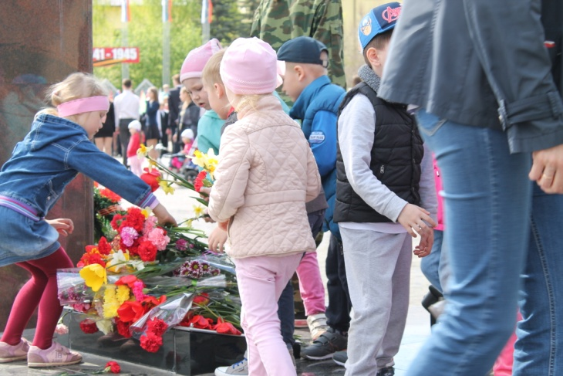
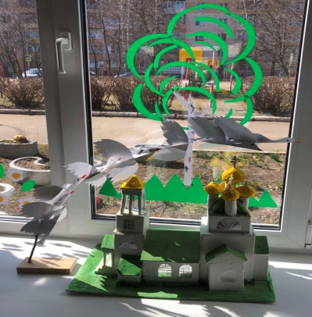
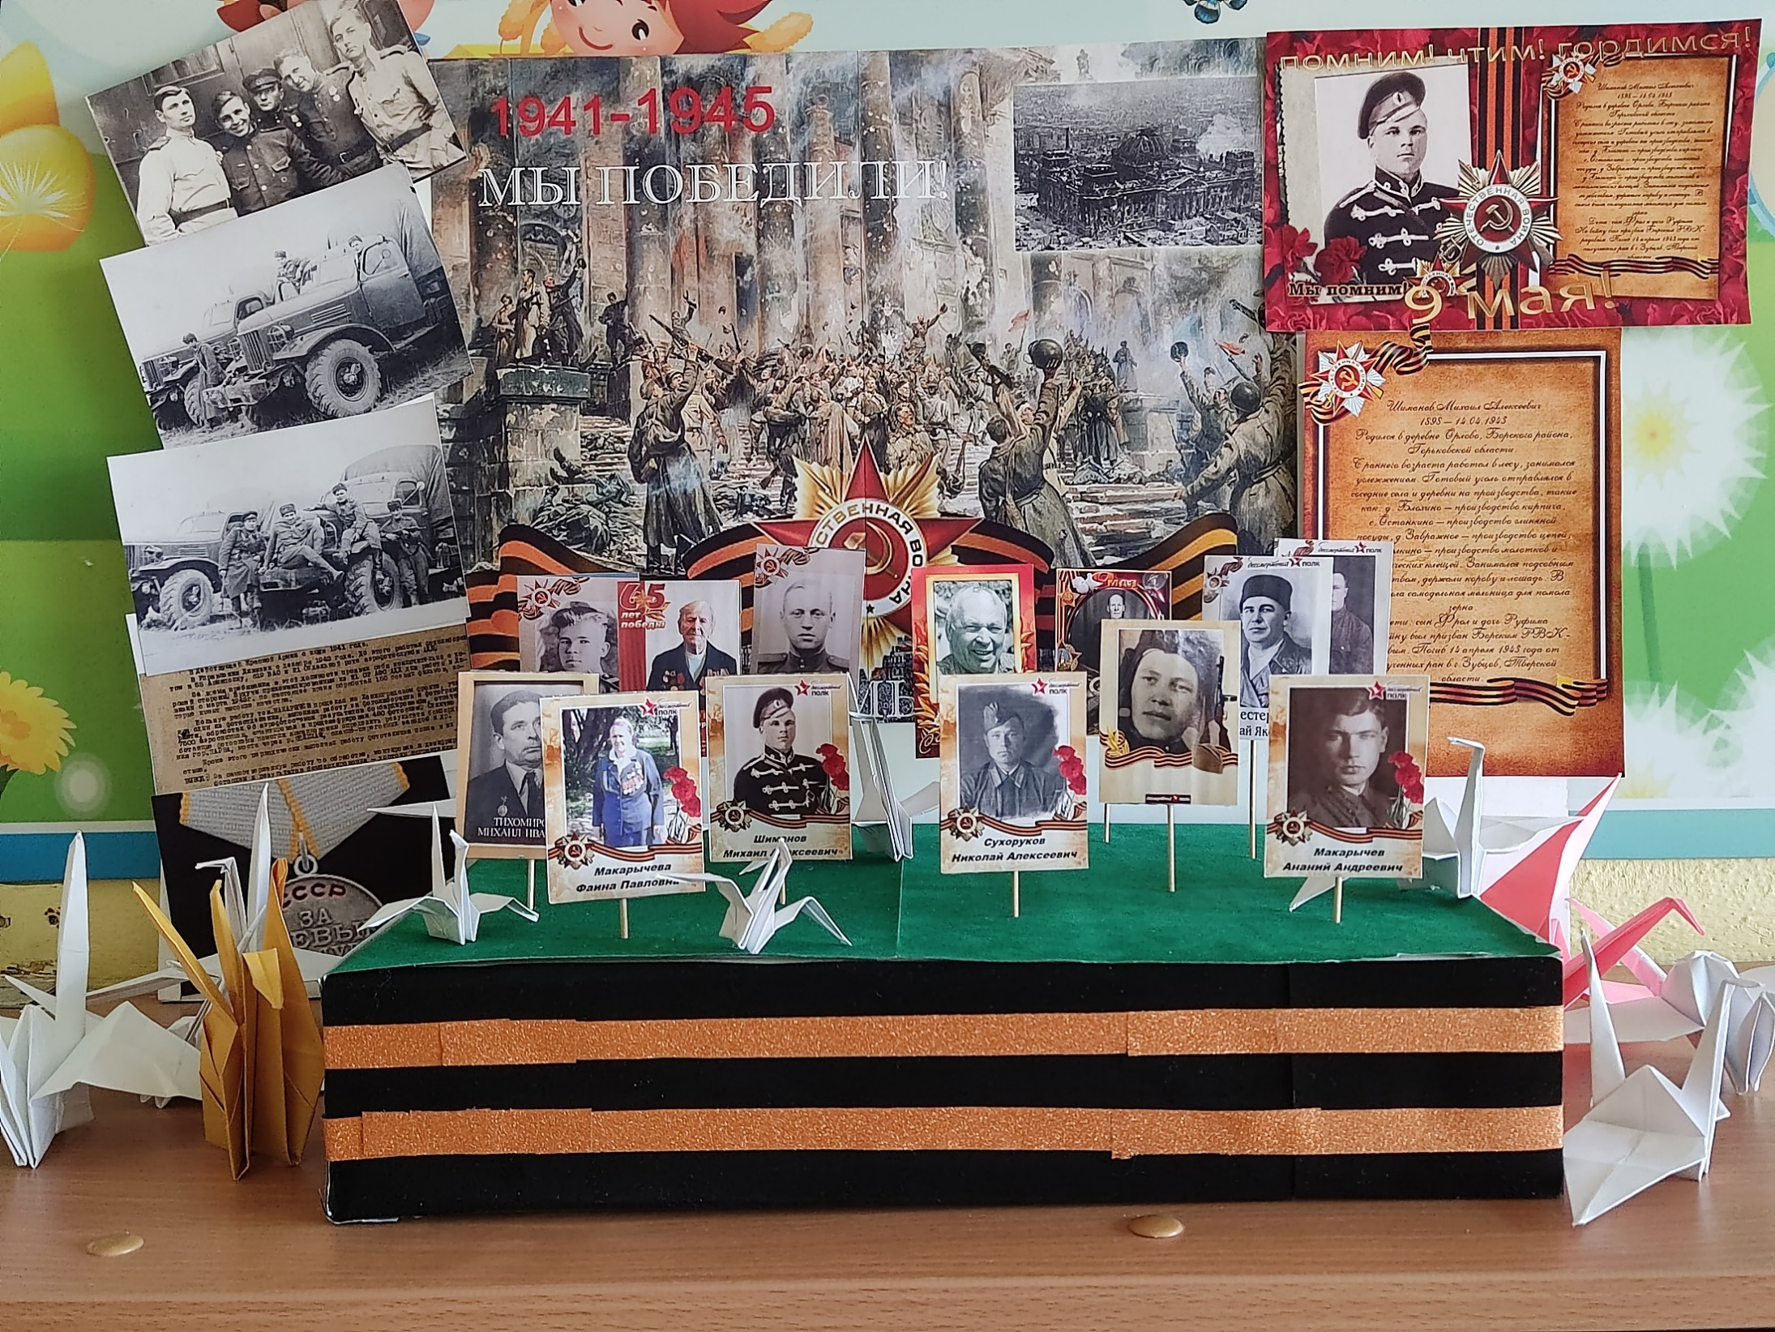
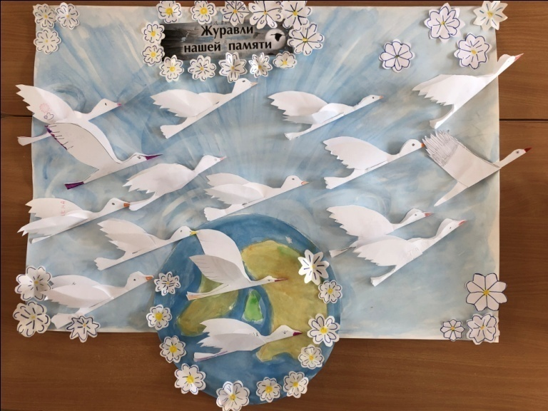
С 11 по 29 апреля 2022 года в МАДОУ ЦРР № 7 прошла патриотическая Акция «ЖУРАВЛИ ПАМЯТИ», приуроченная к Дню Победы. К участию в Акции были приглашены педагоги, воспитанники ДОО и родители. В рамках Акции собиралась информация об участниках ВОВ, создавались календари Победы, Книги памяти, лепбуки о ВОВ, изготавливались журавлики, украшались окна и групповые входы. Итогом Акции стала литературно – музыкальная композиция и возложение цветов к Вечному огню.
День Победы — это праздник, объединяющий поколения. Мы помним свою историю и гордимся ею!

